Slide 1
Atelier CSC Bénin 7 et 8 mai 2018 Cotonou

Slide 2
Proposition d’ordre du jour
Le 8 mai 2018
Synergies
Analyse des risques
Prochaines étapes et conclusion

Slide 3
Les synergies
I.

Slide 4
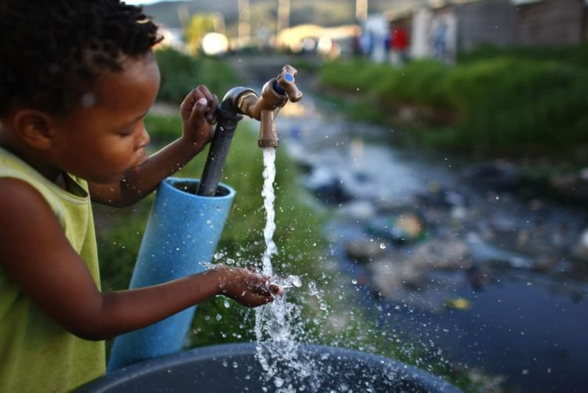
À actualiser
Les synergies entre ACNG belges (avec leurs partenaires).
Les synergies entre les ACNG et Enabel.
Les synergies entre les ACNG et les acteurs non belges.
Les détails sur l’état de mise en œuvre actuel (notamment documents, réalisations concrètes issus de la synergie).
Le niveau de synergie: opérationnel, de l’échange d’info et organisationnel.
Le schéma des synergies (par le référent).

Slide 5
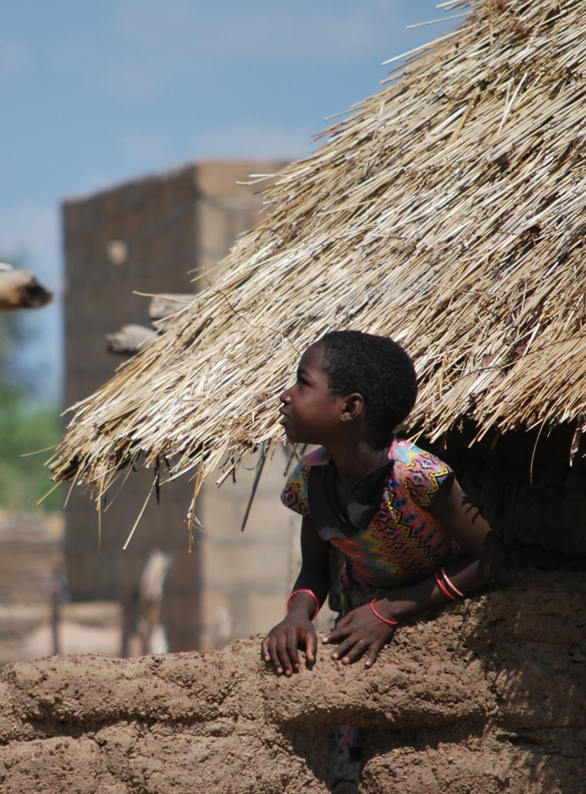
À ajouter
Travailler sur les apprentissages liés à chaque synergie ? > 1^{res} réflexions (colonne supplémentaire?)
Schéma des synergies par cible stratégique ?
Au niveau général: analyse des freins/difficultés et succès/bonnes pratiques
Continuer à veiller à la pertinence des synergies (ne pas « faire des synergies pour faire des synergies »).

Slide 6
Apprentissages des synergies
Echanges généraux, commentaires sur les contraintes/freins et succès/bonnes pratiques
des synergies en cours

Slide 7
Renforcement des synergies
Individuellement >> identification de pistes de nouvelles synergies (cibles stratégiques, TD, D4D, genre, etc.)
Compléter les post-it en 5’.
Passage en revue et explication des pistes de collaborations identifiées.
+ déterminer s’il s’agit de pistes concrètes pour le CSC 2018 ou de pistes à plus long terme.

Slide 8
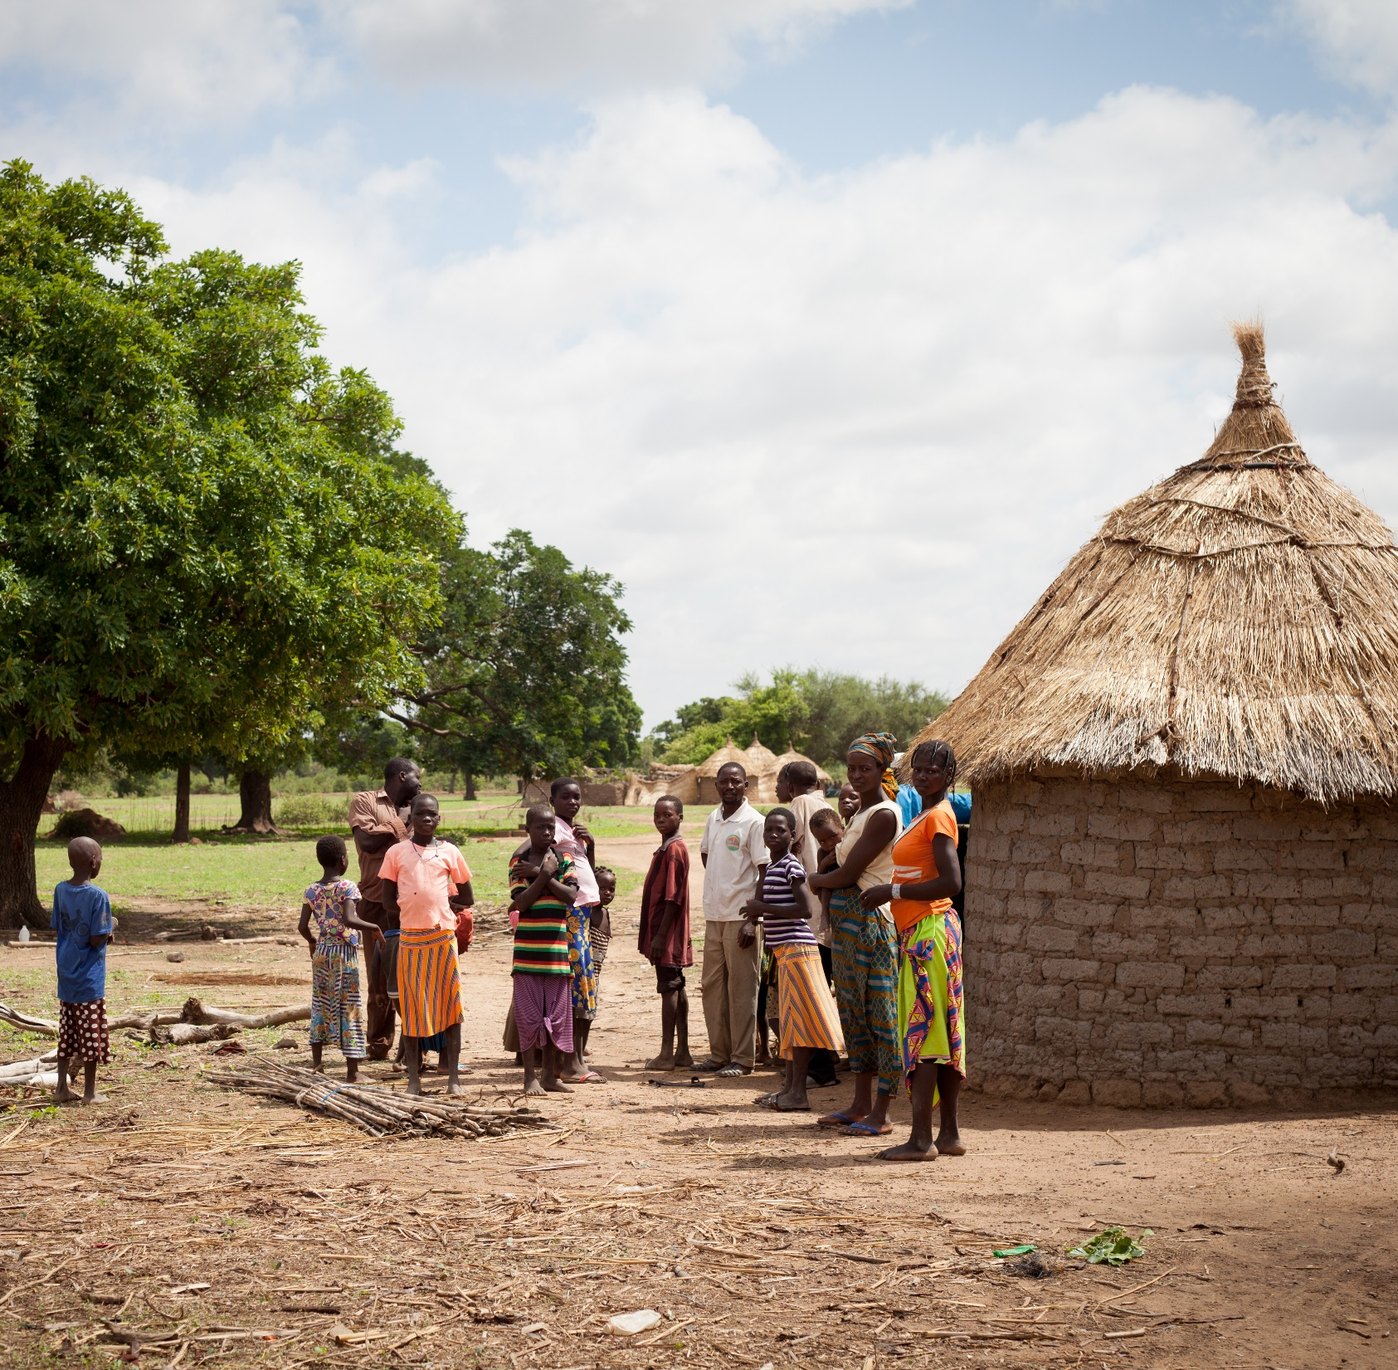
L’analyse des risques
II.

Slide 9
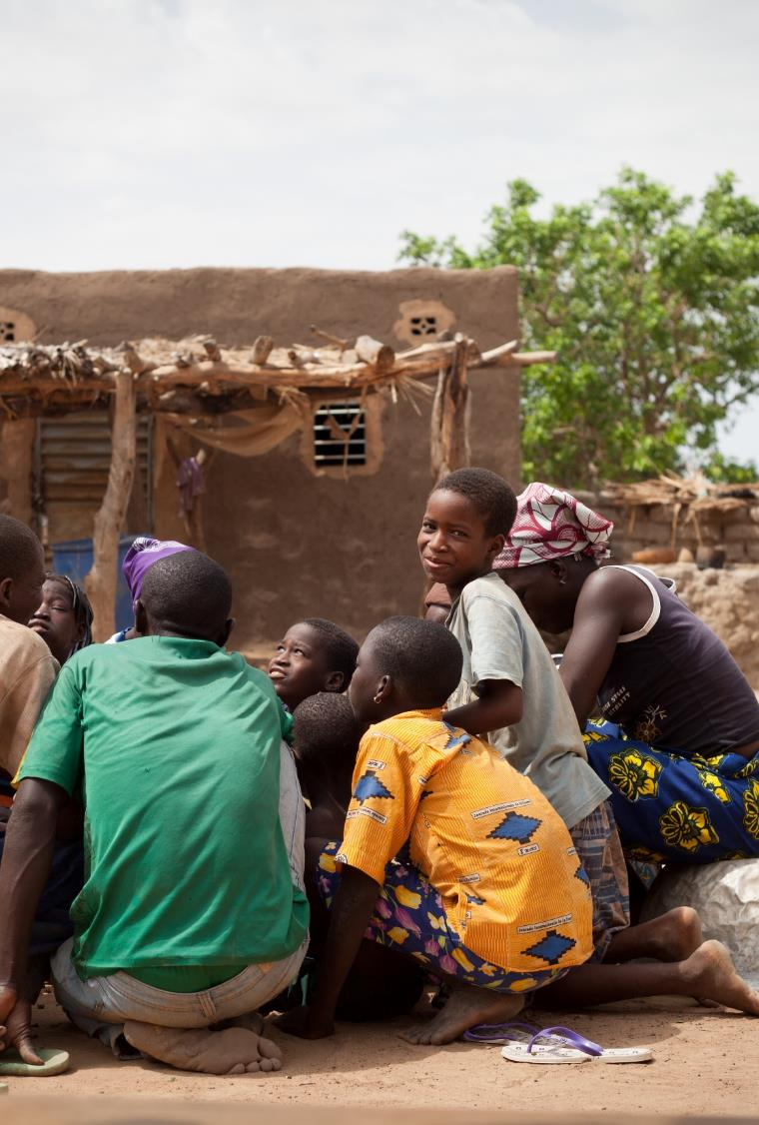
Rappel
« Conseil » de la DGD lors du DS 2017 pour le CSC 2018.
Pour le CSC 2017 > actualisation de l’analyse des risques et opportunités de l’ACC (2015) par cible stratégique >> faible remaniement.
Depuis 2017 > analyse des risques incluse dans les programmes DGD de chaque ACNG.

Slide 10
Méthodologie proposée
Travail par cible stratégique (+ risques transversaux ensemble)
Sur base des risques généraux identifiés dans les programmes et de l’analyse des risques et opportunités du CSC 2017 > faire la liste des risques/opportunités principaux et « réels »
Déf. risque/opportunité : « Tout événement qui, s’il se produit, va porter atteinte à la réalisation des objectifs du programme. » >> pas les problèmes existants.
Pour chaque risque et opportunité: compléter le tableau.

Slide 11
Analyse des risques
Risque identifié | Précisions éventuelles (contexte) | Probabilité (1 à 4) | Impact (1 à 5) | Niveau de risque | Approches | Description de l’impact sur les approches du CSC | Mesure de gestion du risque
Tableau des opportunités
Opportunité identifiée | Précisions éventuelles (contexte) | Description de l’impact sur les programmes des ACNG | Mesures pour tirer davantage parti de cette opportunité

Slide 12
Analyse des risques
Risque identifié | Précisions éventuelles (contexte) | Probabilité (1 à 4) | Impact (1 à 5) | Niveau de risque | Approches | Description de l’impact sur les approches du CSC | Mesure de gestion du risque
Niveau de risque
Probabilité x Impact sur les projets:
Probabilité | 1 | Improbable | Impact | 1 | Négligeable | Niveau de risque | 1 | Bas
 | 2 | Possible |  | 2 | Petit |  | 2 | Moyen
 | 3 | Probable |  | 3 | Moyen |  | 3 | Haut
 | 4 | Presque sûr |  | 4 | Grand |  | 4 | Extrême
 |  |  |  | 5 | Sérieux
Valeurs 1 à 3.
Valeurs 4 à 6
Valeurs 7 à 9
Valeurs > 10

Slide 13
Analyse des risques
Risque identifié | Précisions éventuelles (contexte) | Probabilité (1 à 4) | Impact (1 à 5) | Niveau de risque | Approches | Description de l’impact sur les approches du CSC | Mesure de gestion du risque
Mesure de gestion du risque
Généralement acceptés sans mesure particulière.
Probabilité | 1 | Improbable | Impact | 1 | Négligeable | Niveau de risque | 1 | Bas
 | 2 | Possible |  | 2 | Petit |  | 2 | Moyen
 | 3 | Probable |  | 3 | Moyen |  | 3 | Haut
 | 4 | Presque sûr |  | 4 | Grand |  | 4 | Extrême
 |  |  |  | 5 | Sérieux
Mesures de prévention et/ou d’adaptation des activités + évaluation régulière.
Probabilité de non atteinte du résultat >> abandon de l’activité ou alternative.

Slide 14
Prendre en compte le nouveau contexte
>> En particulier les changements survenus suite à l’élection, en mars 2016, du nouveau gouvernement sous la présidence de Patrice Talon:
Nouveau Programme d’actions du gouvernement 2016-2021 (PAG) adopté en décembre 2016
Réformes structurelles, décentralisation
Privatisation, appui au secteur privé >> grève des différents secteurs publics.
+ Réforme et nouvelles orientations au niveau de la politique belge.
Dans les mesures de gestion des risques: tenir compte du rôle des autres acteurs > approche globale
>> 3DLO (Diplomacy, Defense, Development, Law and Order) + autorités fédérées, société civile, secteur privé, universités.
Voir note stratégique Approche globale > ici.

Slide 15
Se centrer sur les risques/opportunités principaux, relativement stables dans le temps/l’espace et communs à plusieurs acteurs de la cibles :
les programmes 2017-2021 contiennent une analyse des risques spécifique pour chaque ACNG
une analyse des risques évolue par définition en permanence en fonction du contexte.
Échange de bonnes pratiques en matière d’analyse des risques
>> L’analyse de risques commune peut nourrir une éventuelle mise à jour de l’analyse des risques individuelles (recommandation DGD).

Slide 16
Exemples de risques - Cible 4 (agriculture)
Risque identifié | Probabilité (1 à 4) | Impact (1 à 5) | Niveau de risque | Approches | Description de l’impact sur les approches du CSC | Mesure de gestion du risque
Conditions climatiques extrêmes, crises phytosanitaires affectant les productions. | 3 | 3 | 3 | 4D, 4F, 4G | Mauvaises récoltes, baisse de l’implication des bénéficiaires, problèmes nutritionnels, … | Apports d’innovations et techniques culturales adaptées: renforcement de la résilience (AC 4G).
Insuffisance d'investissements publics dans le développement rural et la promotion de l’agriculture familiale. | 3 | 3 | 3 | 4A à 4G | … | Actions de plaidoyer pour un soutien significatif de l'état, etc.
Inefficacité des mécanismes d'essaimage : l’expérience reste isolée, anecdotique. | 2 | 3 | 2 | 4C à 4G | … | -

Slide 17
Travail par cible stratégique
Répartition entre les 6 cibles stratégiques (choix de 2 cibles)
Réflexion en groupe sur les éléments à inclure dans le tableau (voir l’analyse des risques 2017 pour info) >> 2 tours:
CS gouvernance, santé, agriculture : 20’
CS eau/assainissement, éducation, économie sociale : 20‘
+ Noter les idées de risques transversaux
Par la suite: compilation des éléments par le référent
Le travail fait à Cotonou sera complété par les acteurs à Bruxelles, par cible stratégique (sous la coordination de l’ACNG « responsable » de la cible)
DS 2018: présentation de l’analyse de risques

Slide 18
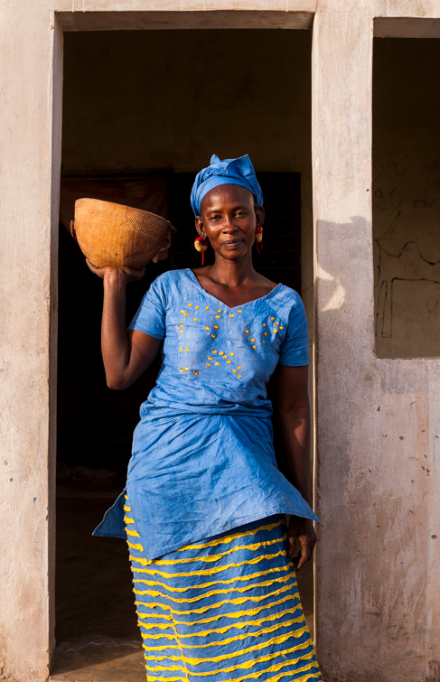
Rappel des responsables thématiques
1 | Gouvernance | UVCW
2 | Santé | Memisa
3 | Eau-assainissement | Protos
4 | Agriculture | Iles de Paix
5a | Éducation | ARES
5b | Recherche | ARES
6 | Économie sociale | Iles de Paix

Slide 19
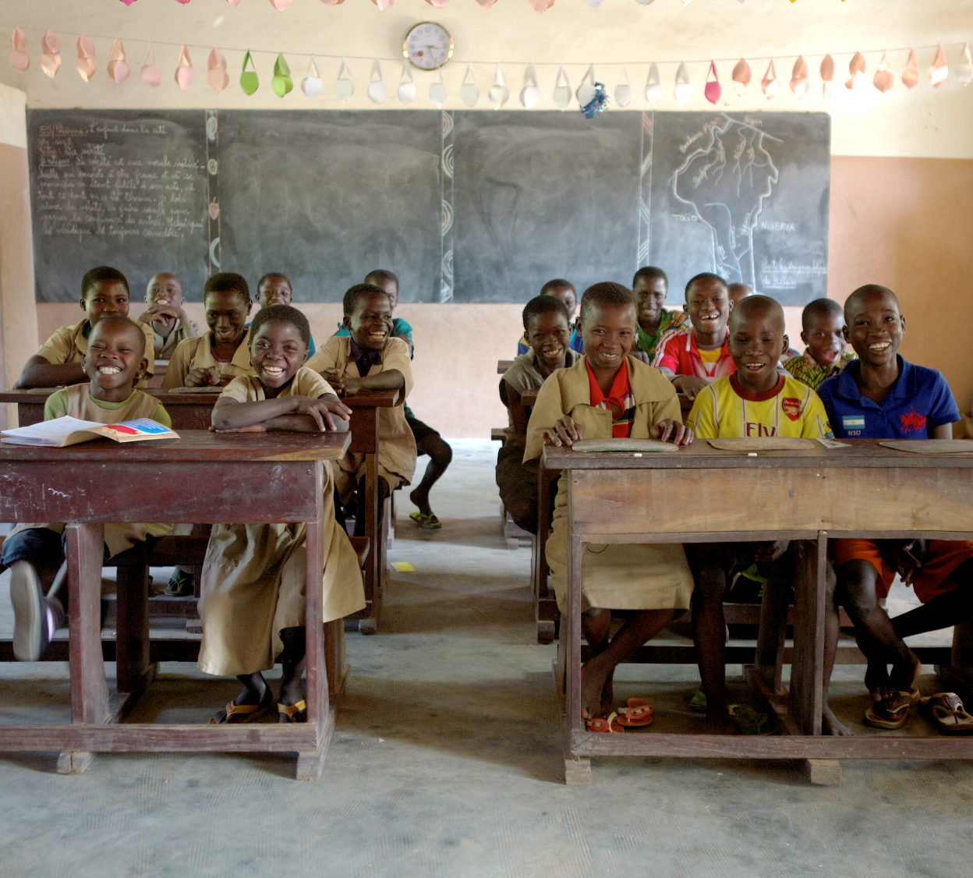
Conclusion
III.

Slide 20
III.1. Fonds d’apprentissage

Slide 21
Appel à projets « Fonds d’apprentissage CSC »
Deux appels par an
Critères:
fonds centré sur la capitalisation > mettre en avant la manière dont le processus va permettre un apprentissage significatif lié à l'action
Méthode novatrice
Maximum 10 000 €
Décision de thématique à prendre en commun avec les ACNG du CSC
>> Remettre dossier en 2018?
>> Idées de thématiques?

Slide 22
Exemples de thématiques
Une thématique en lien avec l’environnement
Une thématique en lien avec la digitalisation
Une thématique en lien avec le genre
Une thématique en lien avec le travail décent
La collaboration avec le secteur privé >> l‘appui au secteur privé de la part de la DGD (voir note sur l'agriculture durable) est-il une opportunité ou une menace?
L’agroécologie (réussites et blocage)
Les ToC pour les futurs programmes
La gouvernance des partenaires (UVCW) : échanger sur les pratiques qui existent déjà, réfléchir ensemble à comment progressivement lutter contre la corruption
Proposition de LC (mutuelles de santé)

Slide 23
Pistes de méthodologie
Débat, analyse, partage sur base des expériences et connaissances des ACNG et de leurs partenaires locaux : organisation d’ateliers à Cotonou et/ou Bxl
Voyages d'échanges: organisation de voyages d'échanges (par zone/par secteur) pour permettre aux différentes partenaires de découvrir ce que font les autres, s'en inspirer. Puis debriefing en commun (à Cotonou?)
Formation/invitation d’un expert pour approfondir une thématique
Etude, recherche, diagnostic
+ Autres suggestions?

Slide 24
III.2. Le dialogue stratégique

Slide 25
Enquête des fédérations sur les DS
Enquête fin 2017 (213 répondants) - résultats début 2018
Objectif: analyser les dialogues stratégiques de 2017
Principales conclusions:
Globalement les participants évaluent positivement la dynamique des dialogues stratégiques
Il est important d’offrir à chaque CSC la flexibilité sur ce qui sera discuté.
Souhait de plus de contenu et de moins d’administratif
Le DS ne peut être considéré comme un moment de justification/rapport des ACNG envers la DGD. C’est un instrument visant à apprendre les uns des autres, à échanger et à dialoguer.
L’accent doit être mis sur la dynamique de la coopération et la stimulation des échanges.
L’organisation de DS sur le terrain est une bonne chose pour la dynamique.
Une évaluation sectorielle plus étendue de la plus-value effective des CSC est prévue en 2019.
Résultats détaillés sur le OneDrive du CSC Bénin

Slide 26
Nouvelle fiche sur les DS (mars 2018)
Accords entre les fédérations et la DGD pour stimuler des dialogues stratégiques flexibles et riches en contenu (basés sur l’enquête des fédérations)
Agenda des DS:
le suivi des cibles stratégiques poursuivies et de l’impact
les leçons tirées de la mise en œuvre des programmes et leurs conséquences pour le CSC (en 2019 ou 2020)
le suivi de la concrétisation des complémentarités et synergies et les apprentissages y liés
le suivi de l’intégration des thèmes transversaux [genre et environnement] (au moins une fois entre 2018 et 2020)
l’analyse de l’opportunité d’ajuster le contenu du CSC et, le cas échéant, la formulation de recommandations à l’administration concernant l’ajustement des programmes (selon le contexte du pays)
le suivi des points d’attentions relevés lors de l’appréciation du CSC.
Fiche DS sur le OneDrive CSC Bénin

Slide 27
III.3. Prochaines étapes

Slide 28
Calendrier indicatif du CSC Bénin 2018
Février
Le 8 février: réunion CSC Bénin à Bruxelles.
Mars
Grille d’analyse CSC TD à compléter (Belgique et Bénin).
Avril
Mai
Juin
Le 25 avril: réunion infos CSC + TD à Bruxelles.
Atelier CSC à Cotonou (+ forum des ACNG).
Bxl: Travail par cible sur l’analyse des risques + reformulation/suppression cibles et approches?
Bxl: travail par cible sur l’analyse des risques + reformulation/suppression cibles et approches?
Réunion CSC Bénin à Bruxelles
Compléter le formulaire pour l’analyse des différences et ressemblances (pour brochure).
Organisation atelier CSC Bénin à Cotonou + suivi
Le 17 avril: atelier multi-acteurs sur le futur PC (Enabel)
Comité d’accompagnement Évaluation Bénin.
Le 5 juin: journée Travail décent à Bruxelles + le 21 juin: atelier CSC (fédérations)
Janvier
Le 3 mai: journée CSC (fédérations)

Slide 29
2018 CSC Bénin
Juillet
Août
Cartographie + synthèse différences/ressemblances.
Sept.
Réunion thématique à Bruxelles (digitalisation) + synergies.
Oct.
Nov.
Déc.
Dialogue stratégique à Cotonou.
Actualisation du CSC.
Cartographie + synthèse différences/ressemblances.
Réunion de réflexion et de préparation du DS à Cotonou.
Réunion de feedback du DS à Bruxelles et orientations 2019.
Validation du PV du DS.
Actualisation du CSC.
Préparation du DS.
+ Mise à jour par chaque ACNG de sa participation aux cibles et approches + de l’état d’avancement des synergies.

Slide 30
Etapes à venir
Juin, juillet, août 2018
***
Informations par mail
***
A coordonner entre le siège et le terrain!
Compléter le formulaire pour l’analyse des différences et ressemblances (géographiques, thématiques, partenaires, bailleurs, budget, taille des équipes, etc.)
A coordonner entre le siège et le terrain
Objectif: cartographie, infographie + « brochure » de présentation des ACNG belges au Bénin.
Compléter la liste des actions D4D (résumé)
Compléter le tableau Travail décent (résumé)
Actualisation du CSC 2017: participation aux approches, description des activités, zones et partenaires
Actualisation des synergies et de leur état d’avancement (+ apprentissages?)

Slide 31
Plateforme en ligne
En 2017: plateforme OneDrive >> difficultés de connexion pour certains membres du CSC
En 2018: plateforme Google Drive >> https://drive.google.com/drive/folders/1vwKSIh0KgyYAIt51-Q8EHyzuSC_kyEB2?usp=sharing .
Plateforme pour le partage des documents.
Documents modifiables en ligne en instantané
>> Tous les documents disponibles sur la plateforme

Slide 32
Merci à tous pour votre collaboration et votre présence.
A bientôt !

